Slide 1



Módulo 13
Gerenciamento das Partes Interessadas
Preparatório CAPM® & PMP®

Slide 2
Avisos Importantes
Preparatório CAPM® & PMP®
Módulo 13 – Gerenciamento das Partes Interessadas

Slide 3
Apresenta este curso:
Professor
Frederico de Azevedo Aranha
Gerente de Projetos, Esp., PMP®, ITIL® Expert
EXEMLO

Slide 4
Marcas Registradas: PMP ®, CAPM ®, PMI® e PMBOK® são marcas registradas do PMI®. ITIL® é uma marca registrada Axelos®.
EXEMLO

Slide 5
Posso imprimir, compartilhar e reutilizar este material?
Sim, contanto que informe o nome do autor no material (CC – Atribuição).
EXEMLO

Slide 6
Conceitos importantes
Preparatório CAPM® & PMP®
Módulo 13 – Gerenciamento das Partes Interessadas

Slide 7
O que são partes interessadas?
São indivíduos, grupos ou organizações que possam afetar, ser afetados, ou sentirem-se afetados por uma decisão, atividade, ou resultado de um projeto.
É uma área de conhecimento que não constava até a 4ª edição do PMBOK®. Até então, era, em grande parte, tratada na área de conhecimento de comunicação.
EXEMLO

Slide 8
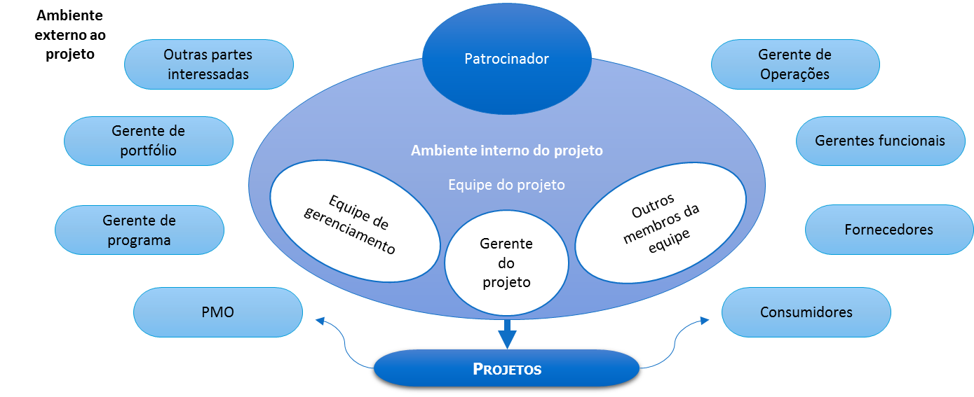
O que são partes interessadas?
EXEMLO

Slide 9
Influência das partes interessadas
À medida que o projeto evolui a influência das partes interessadas passa a ser menor. Inversamente proporcional à influência das partes interessadas, está o custo das mudanças: conforme o projeto evolui ele cresce.
Justamente por isto, é muito importante se preocupar em identificar, gerenciar e engajar as partes interessadas logo no início do projeto: porque se no meio do projeto algum parte decide que não aceita alguma entrega, o prejuízo será muito maior!
EXEMLO

Slide 10
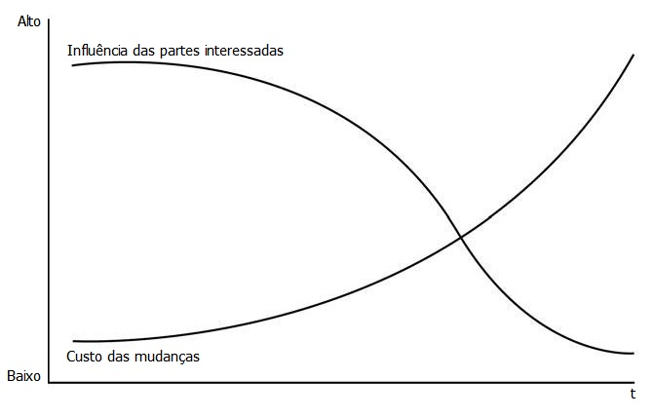
Influência das partes interessadas
EXEMLO

Slide 11
Visão geral dos processos de gerenciamento das partes interessadas
Preparatório CAPM® & PMP®
Módulo 13 – Gerenciamento das Partes Interessadas

Slide 12

Visão geral dos processos de gerenciamento das partes interessadas

Slide 13

Visão geral dos processos de gerenciamento das partes interessadas

Slide 14
Identificar as partes interessadas
Preparatório CAPM® & PMP®
Módulo 13 – Gerenciamento das Partes Interessadas

Slide 15

Entradas, ferramentas e técnicas e saídas
Iniciação
Identificar as partes interessadas é o processo de identificação das pessoas, grupos ou organizações que possam afetar ou serem afetados por uma decisão, atividade, ou resultado do projeto, bem como a análise e documentação das informações relevantes relacionadas aos seus interesses, envolvimento, interdependência, influência e impacto potencial no sucesso do projeto – de acordo com o PMBOK®.

Slide 16

Entradas
Iniciação
Termo de abertura do projeto
Aqui já podemos encontrar partes interessadas listadas, identificadas em acordos ou ainda apresentadas de maneira formal no documento de abertura.
Documentos de aquisição
Um contrato pode apresentar, em um subprojeto ou projeto para terceiros, partes interessadas relevantes. Partes interessadas no projeto podem ou não fazer parte da organização contratante/executora.

Slide 17
Entradas (cont.)
Iniciação
Fatores ambientais da empresa
Cultura e estrutura da organização, padrões governamentais ou do setor (como, regulamentos, por exemplo), e tendências globais, regionais ou locais, e práticas ou hábitos são alguns dos fatores utilizados neste processo.
Ativos de processos organizacionais
Modelos para registro das partes interessadas;
Lições aprendidas em projetos e fases anteriores; e
Registros das partes interessadas de projetos anteriores.

Slide 18

Ferramentas e técnicas
Iniciação
Análise de partes interessadas
Determina o interesse, poder, influência e impacto da parte interessada no projeto. Com isto é possível elaborar estratégias de posição para a parte interessada e, até mesmo, neutralização.

Slide 19
Ferramentas e técnicas (cont.)
Iniciação
Análise de partes interessadas
Alto
Manter satisfeito
Gerenciar com atenção
Poder
Monitorar
Manter informado
Baixo
Baixo
Interesse
Alto

Slide 20
Ferramentas e técnicas (cont.)
Iniciação
Opinião especializada
Pode variar de projeto para projeto, por exemplo, em construções em áreas ocupadas, um especialista pode ser um sociólogo que entenda da ocupação feita no terreno.
Especialistas podem entender de mídia, comunicação, podem ser especialistas em projetos, escopo e ainda outros.
O objetivo é identificar TODAS as partes interessadas – imagine um acidente aéreo e um projeto de recuperação da caixa preta.

Slide 21
Ferramentas e técnicas (cont.)
Iniciação
Reuniões
Reuniões para análise de perfis são realizadas para desenvolver o entendimento das principais partes interessadas do projeto, bem como para troca ou análise de informações sobre papéis, interesses, conhecimentos e a situação geral de cada parte interessada do projeto.

Slide 22

Saídas
Iniciação
Registro das partes interessadas
Nome, cargo, departamento, o que espera do projeto, como influencia o projeto, qual responsabilidade tem, se é da equipe do projeto ou de trabalho, sua classificação de poder e influência, além de outras informações que o gerente considerar importantes.

Slide 23
Identificar as partes interessadas
Iniciação
É o processo de identificação das pessoas, grupos ou organizações que possam afetar ou serem afetados por uma decisão, atividade, ou resultado do projeto, bem como a análise e documentação das informações relevantes relacionadas aos seus interesses, envolvimento, interdependência, influência e impacto potencial no sucesso do projeto – de acordo com o PMBOK®.

Slide 24
Planejar o gerenciamento das partes interessadas
Preparatório CAPM® & PMP®
Módulo 13 – Gerenciamento das Partes Interessadas

Slide 25

Entradas, ferramentas e técnicas e saídas
Planejamento
Planejar o gerenciamento das partes interessadas é o processo de desenvolvimento de estratégias de gerenciamento adequadas para envolver efetivamente as partes interessadas durante todo o ciclo de vida do projeto, com base na análise de suas necessidades, interesses e potencial impacto sobre o sucesso do projeto – de acordo com o PMBOK®.

Slide 26
Entradas
Planejamento
Plano de gerenciamento do projeto
Indica os processos de gerenciamento das partes interessadas e dependendo do momento em que for dada a entrada neste processo pode já contar com outros planos auxiliares.
Registro das partes interessadas
Fornece informações necessárias para planejar a melhor forma de engajar as partes interessadas do projeto.

Slide 27
Entradas (cont.)
Planejamento
Fatores ambientais da empresa
Cultura, ambiente interno e externo.
Ativos de processos organizacionais
Projetos anteriores e gestão de partes interessadas em outros trabalhos.

Slide 28
Ferramentas e técnicas
Planejamento
Opinião especializada
Como vamos gerir as partes interessadas? Qual a postura das mesmas em relação ao projeto?
Para ajudar a responder a estas questões a alta administração, entidades reguladoras, ONGs, membros da equipe, entre outros, podem ser consultados;
A opinião pode ser coleta em consultas individuais ou por meio de painel.

Slide 29
Ferramentas e técnicas (cont.)
Planejamento
Reuniões
Realizadas com os especialistas e a equipe do projeto, servem para definir os níveis de engajamento requeridos de todas as partes interessadas.
Técnicas analíticas
Desinformado: Sem conhecimento do projeto e impactos potenciais;
Resistente: Ciente do projeto e dos impactos potenciais, mas resistente à mudança;
Neutro: Ciente do projeto e, ainda assim não dá apoio;
Dá apoio: Ciente do projeto e dos impactos potenciais e apoia mudanças;
Lidera: Ciente do projeto e dos impactos potenciais e é ativamente engajado em garantir o êxito do projeto.

Slide 30
Ferramentas e técnicas (cont.)
Planejamento
Técnicas analíticas
Parte interessada | Não informado | Resistente | Neutro | Dá apoio | Lidera
Parte interessada 1 | A |  |  | D
Parte interessada 2 |  |  | A | D
Parte interessada 3 |  |  |  | D A
A – nível de engajamento atual
D – nível de engajamento desejado

Slide 31
Saídas
Planejamento
Plano de gerenciamento das partes interessadas
Neste plano iremos apresentar os resultados do processo de identificação e também as estratégias de engajamento para as partes interessadas;
Níveis de engajamento desejados e atuais das principais partes interessadas, âmbito e impacto da mudança nas partes interessadas, informações a serem distribuídas às partes interessadas, incluindo idioma, formato, conteúdo e nível de detalhes, e método para atualizar e refinar o plano de gerenciamento das partes interessadas à medida que o projeto progride e se desenvolve são apenas alguns dos itens que podem estar contidos no plano.

Slide 32
Saídas (cont.)
Planejamento
Atualizações nos documentos do projeto
Cronogramas, custos e registro das partes interessadas.

Slide 33

Planejar o gerenciamento das partes interessadas
Planejamento
É o processo de desenvolvimento de estratégias de gerenciamento adequadas para envolver efetivamente as partes interessadas durante todo o ciclo de vida do projeto, com base na análise de suas necessidades, interesses e potencial impacto sobre o sucesso do projeto – de acordo com o PMBOK®.

Slide 34
Gerenciar o engajamento das partes interessadas
Preparatório CAPM® & PMP®
Módulo 13 – Gerenciamento das Partes Interessadas

Slide 35

Entradas, ferramentas e técnicas e saídas
Planejamento
Gerenciar o engajamento das partes interessadas é o processo de comunicação e interação com as partes interessadas para atender suas necessidades e expectativas, solucionar questões à medida que ocorrem e promover o engajamento das partes interessadas adequadas nas atividades do projeto ao longo do ciclo de vida do projeto – de acordo com o PMBOK®.

Slide 36
Entradas
Planejamento
Plano de gerenciamento das partes interessadas
Apresenta as estratégias adotadas para as partes interessadas e a posição que queremos que cada uma tenha no projeto.
Plano de gerenciamento das comunicações
Este é o plano que apresenta como iremos nos comunicar não só com a equipe de projeto e de trabalho, mas também com as partes interessadas.

Slide 37
Entradas (cont.)
Planejamento
Registro das mudanças
Mudanças necessárias advindas da interação com as partes interessadas.
Ativos de processos organizacionais
Requisitos de comunicação da organização, procedimentos de gerenciamento das questões, procedimentos de controle das mudanças, e informações históricas sobre projetos anteriores.

Slide 38
Ferramentas e técnicas
Planejamento
Métodos de comunicação
Usados durante o gerenciamento do engajamento das partes interessadas;
Com base nos requisitos de comunicações das partes interessadas, o gerente de projetos decide como, quando e quais métodos de comunicações serão usados no projeto.

Slide 39
Ferramentas e técnicas (cont.)
Planejamento
Habilidades interpessoais
Estabelecer confiança, solucionar conflitos, escutar ativamente e superar a resistência a mudanças – o gerente não pode ser uma pedra!
É preciso saber influenciar as pessoas e desenvolver a equipe, além de SEMPRE integrar para ENTREGAR!
Habilidades de gerenciamento
Facilitar o consenso para alcançar os objetivos do projeto;
Influenciar as pessoas a apoiar o projeto;
Negociar acordos para atender às necessidades do projeto; e
Modificar o comportamento organizacional para aceitar os resultados do projeto.

Slide 40
Saídas
Planejamento
Registro das questões
Dúvidas, conflitos, problemas, necessidades que precisam de atenção, pois impactam o projeto;
Podem ser apresentadas em um documento com a questão, o autor, a parte envolvida (ou partes), status, gravidade, área do projeto relacionada, etc.
Solicitações de mudança
A partir da interação com as partes interessadas podem ser necessárias mudanças no projeto com o objetivo de mantê-las satisfeitas.

Slide 41
Saídas (cont.)
Planejamento
Atualizações no plano de gerenciamento de projetos
A partir da interação com as partes interessadas podem ser necessárias mudanças no projeto com o objetivo de mantê-las satisfeitas.
Atualizações nos documentos de projetos
Imagine que você neutralizou uma parte interessada negativa. O registro das partes interessadas precisa ser atualizado.

Slide 42
Saídas (cont.)
Planejamento
Atualizações nos ativos de processos organizacionais
Notificações das partes interessadas;
Relatórios do projeto;
Apresentações do projeto;
Registros do projeto;
Feedback das partes interessadas; e
Documentação de lições aprendidas.

Slide 43

Gerenciar o engajamento das partes interessadas
Planejamento
É o processo de comunicação e interação com as partes interessadas para atender suas necessidades e expectativas, solucionar questões à medida que ocorrem e promover o engajamento das partes interessadas adequadas nas atividades do projeto ao longo do ciclo de vida do projeto – de acordo com o PMBOK®.

Slide 44
Controlar o engajamento das partes interessadas
Preparatório CAPM® & PMP®
Módulo 13 – Gerenciamento das Partes Interessadas

Slide 45

Entradas, ferramentas e técnicas e saídas
Monitoramento
Controlar o engajamento das partes interessadas é o processo que monitora as relações das partes interessadas do projeto e ajusta as estratégias e planos para envolver as partes interessadas – de acordo com o PMBOK®.

Slide 46
Entradas
Monitoramento
Plano de gerenciamento do projeto
Este plano inclui o plano de gerenciamento de projetos e seus auxiliares, como o próprio plano de gerenciamento das partes interessadas.
Registro das questões
Elaborado ao longo do gerenciamento das partes interessadas, pode contribuir no controle do engajamento das mesmas.

Slide 47
Entradas (cont.)
Monitoramento
Dados de desempenho do trabalho
Dados referentes ao status do trabalho e do projeto e que irão ser transformados em informação ao longo da execução deste processo.
Documentos do projeto
Registro das partes interessadas, registro de mudanças, registro dos riscos, etc.

Slide 48
Ferramentas e técnicas
Monitoramento
Sistemas de gerenciamento da informação
Softwares e sistemas lógicos de uma organização.
Opinião especializada
Alta administração, principais partes interessadas identificadas, gerentes de projetos que trabalharam em projetos da mesma área (diretamente ou por meio de lições aprendidas), e grupos e consultores do setor, são algumas das entidades que podem fornecer opinião especializada neste processo.

Slide 49
Ferramentas e técnicas (cont.)
Monitoramento
Reuniões
Reuniões para avaliar o andamento são usadas para trocar e analisar informações sobre o nível de comprometimento das partes interessadas.

Slide 50
Saídas
Monitoramento
Informações sobre o desempenho do trabalho
Dados analisados compilados em informações e que podem ser distribuídos;
Situação das entregas, situação da implementação das solicitações de mudança e estimativas previstas para terminar são alguns exemplos de informações sobre o desempenho do trabalho geradas neste processo.
Solicitações de mudança
Solicitações de mudança para melhorar o controle e garantir o engajamento das partes interessadas.

Slide 51
Saídas (cont.)
Monitoramento
Atualizações no plano de gerenciamento do projeto
Atualizações no plano de gerenciamento de partes interessadas, incluindo análise de influência e poder;
Outros planos auxiliares também são atualizados, como por exemplo, o plano de gerenciamento de mudanças, de custos, comunicações, entre outros.
Atualizações nos documentos de projeto
Registro das partes interessadas e registro das questões, são os principais documentos atualizados neste processo.

Slide 52
Saídas (cont.)
Monitoramento
Atualizações nos ativos de processos organizacionais
Notificações das partes interessadas;
Relatórios do projeto;
Apresentações do projeto;
Registros do projeto;
Feedback das partes interessadas; e
Lições aprendidas.

Slide 53

Controlar o engajamento das partes interessadas
Monitoramento
É o processo que monitora as relações das partes interessadas do projeto e ajusta as estratégias e planos para envolver as partes interessadas – de acordo com o PMBOK®.

Slide 54
Fim do Módulo 13
Preparatório CAPM® & PMP®

